Slide 1
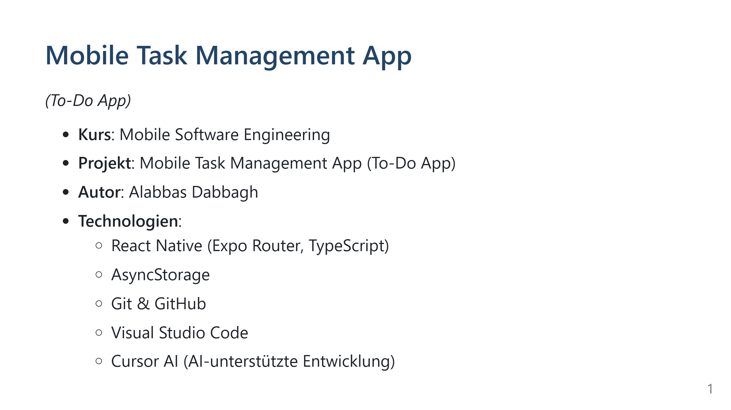

Slide 2
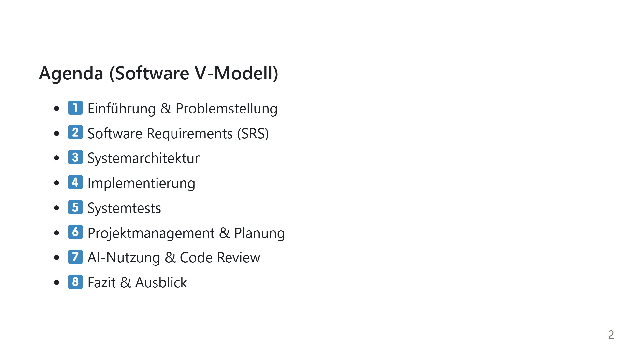
Notes:
Speaker notes:
- Kurz den Projektkontext erklären: Uni-Projekt im Kurs Mobile Software Engineering.
- Hinweis, dass der Vortrag strikt dem Software V‑Modell folgt.
- Zeitrahmen: ca. 15 Minuten, Fokus auf Engineering-Prozess und Qualität, nicht auf Feature-Masse.

Slide 3
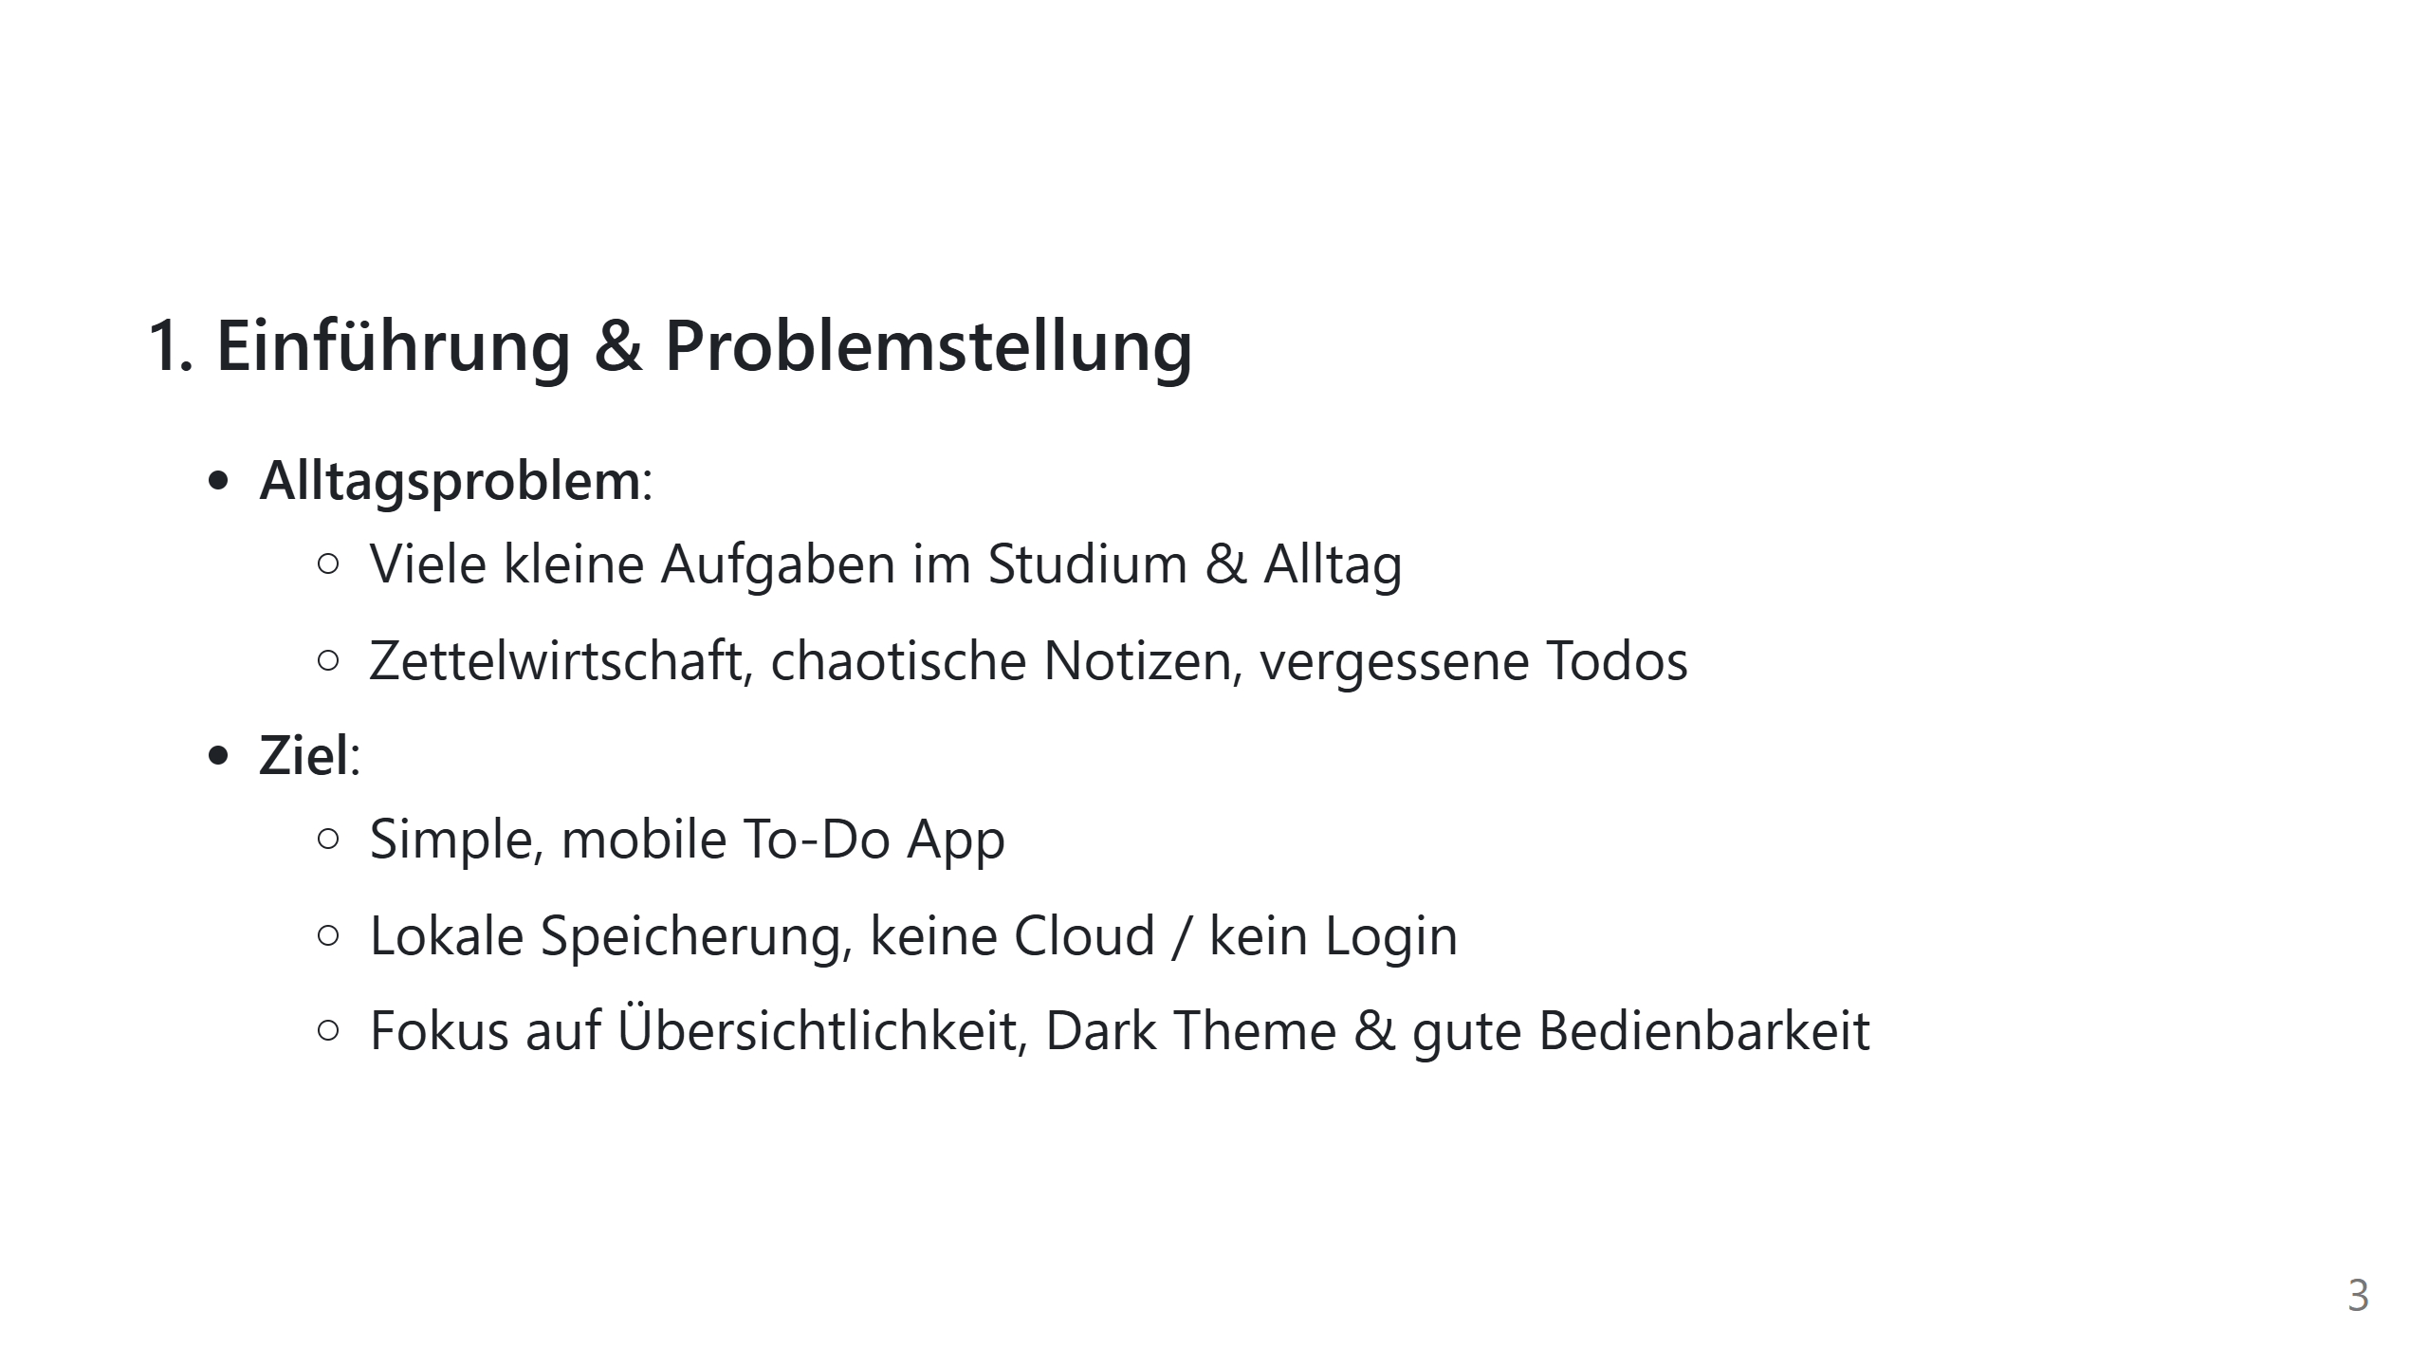
Notes:
Speaker notes:
- Problem: Studierende haben viele parallele Aufgaben, verlieren aber schnell den Überblick.
- Motivation: Eine kleine, fokussierte Todo-App, die lokal funktioniert, reicht oft völlig aus.
- Kein komplexes Backend, bewusst keine User-Accounts, damit Fokus auf Mobile Engineering und Qualität.

Slide 4
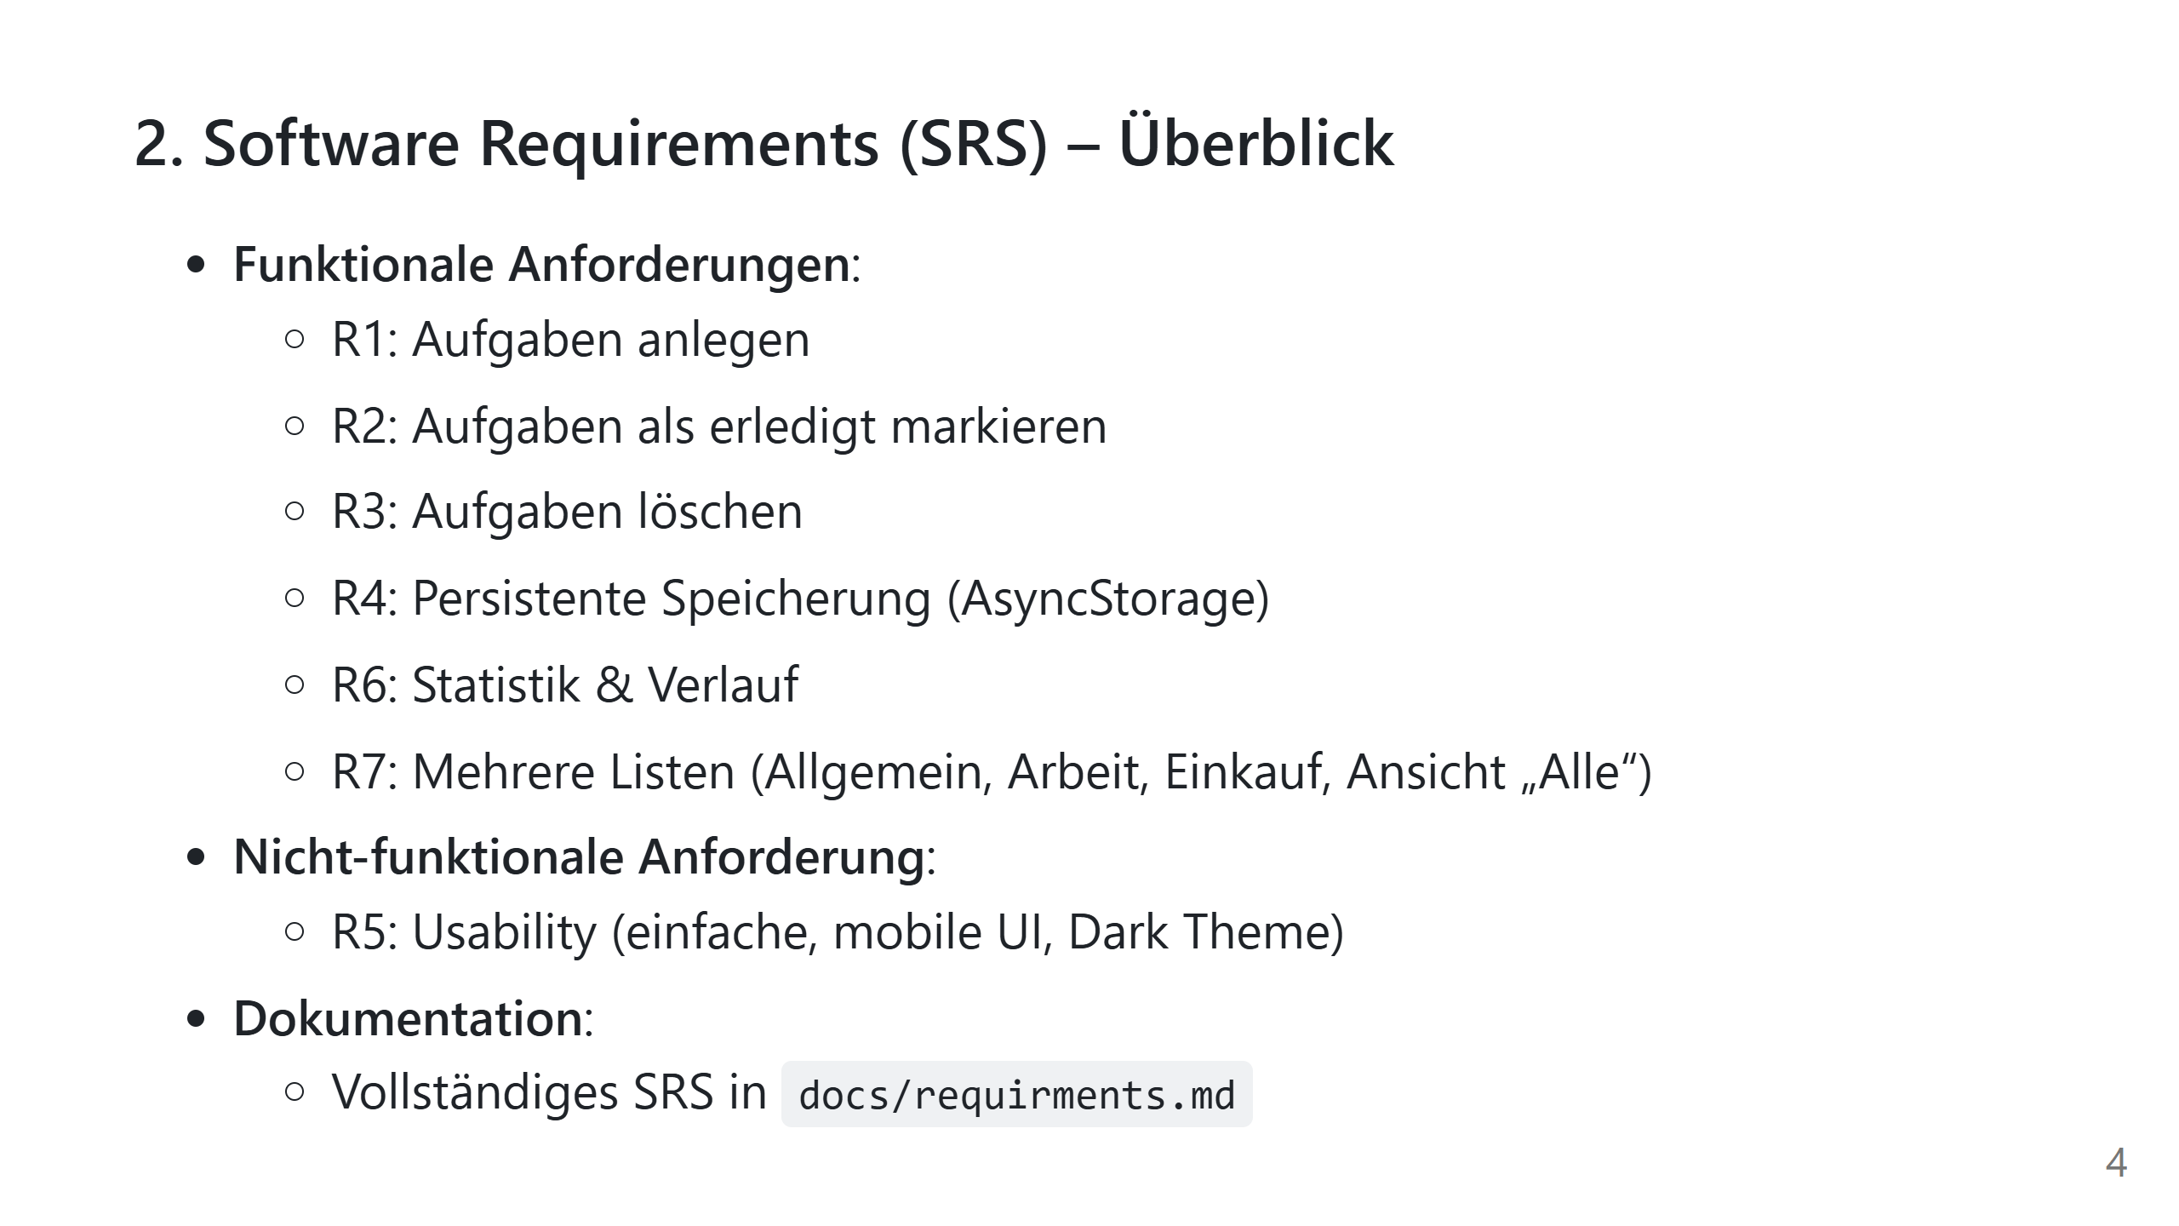
Notes:
Speaker notes:
- Kurz alle Requirements nennen, im Detail dann auf die wichtigsten eingehen.
- Betonung: Anforderungen wurden vor der Implementierung definiert und später in Tests abgedeckt.
- R6/R7 sind Erweiterungen, aber vollständig dokumentiert.

Slide 5
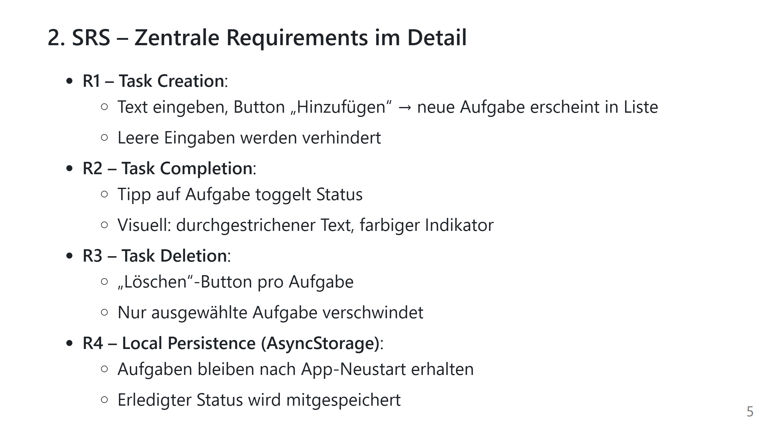
Notes:
Speaker notes:
- R1–R3 sind die klassischen Basisfunktionen einer To‑Do App.
- R4 ist kritisch für Mobile Use-Cases: App darf Daten nach Schließen nicht verlieren.
- AsyncStorage wird als einfache Schlüssel-Wert-Speicherlösung verwendet.

Slide 6
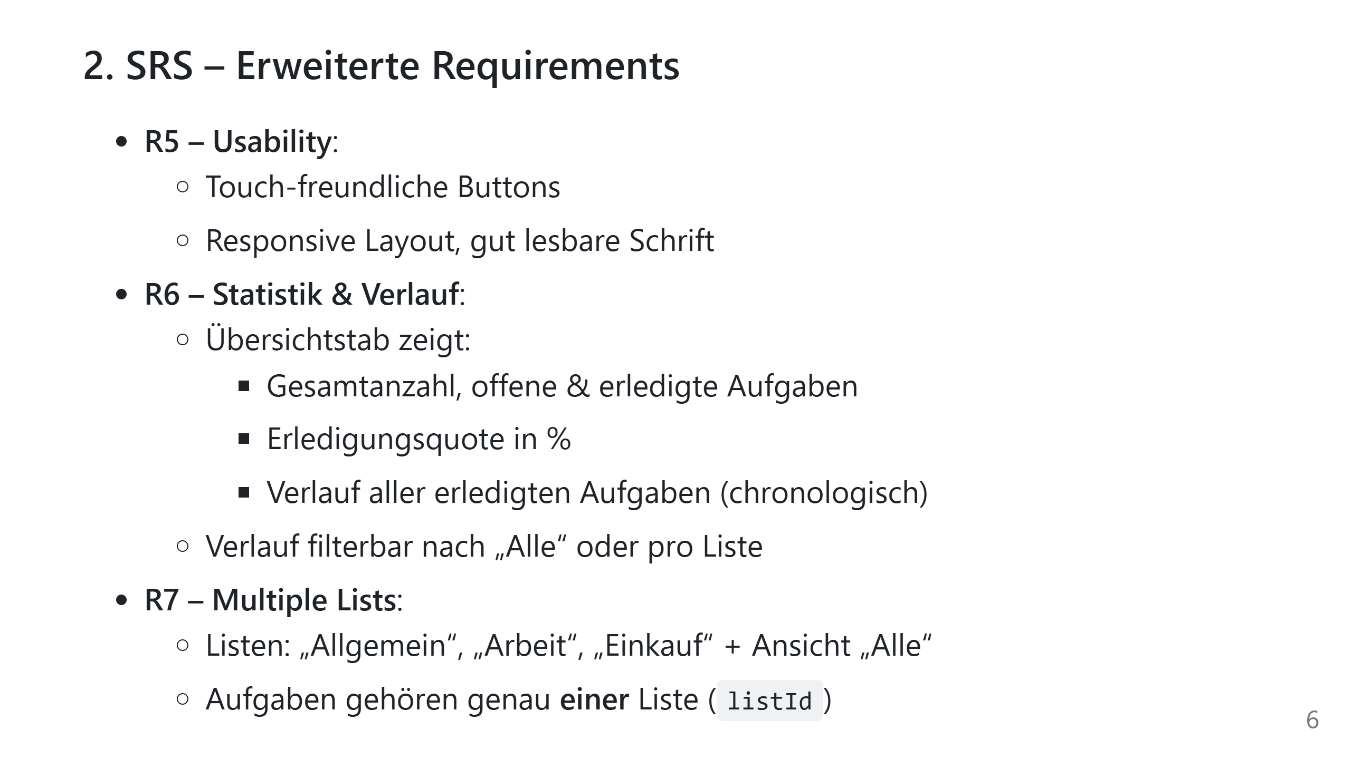
Notes:
Speaker notes:
- Hier betonen, dass der Fokus auf Übersicht und Nachvollziehbarkeit liegt (Statistik & Verlauf).
- Listenfunktion erlaubt saubere Trennung von Kontexten (privat, Arbeit, Einkauf).
- Usability umfasst auch visuelle Anpassungen, z.B. dunkle Navigationsleiste unten.

Slide 7
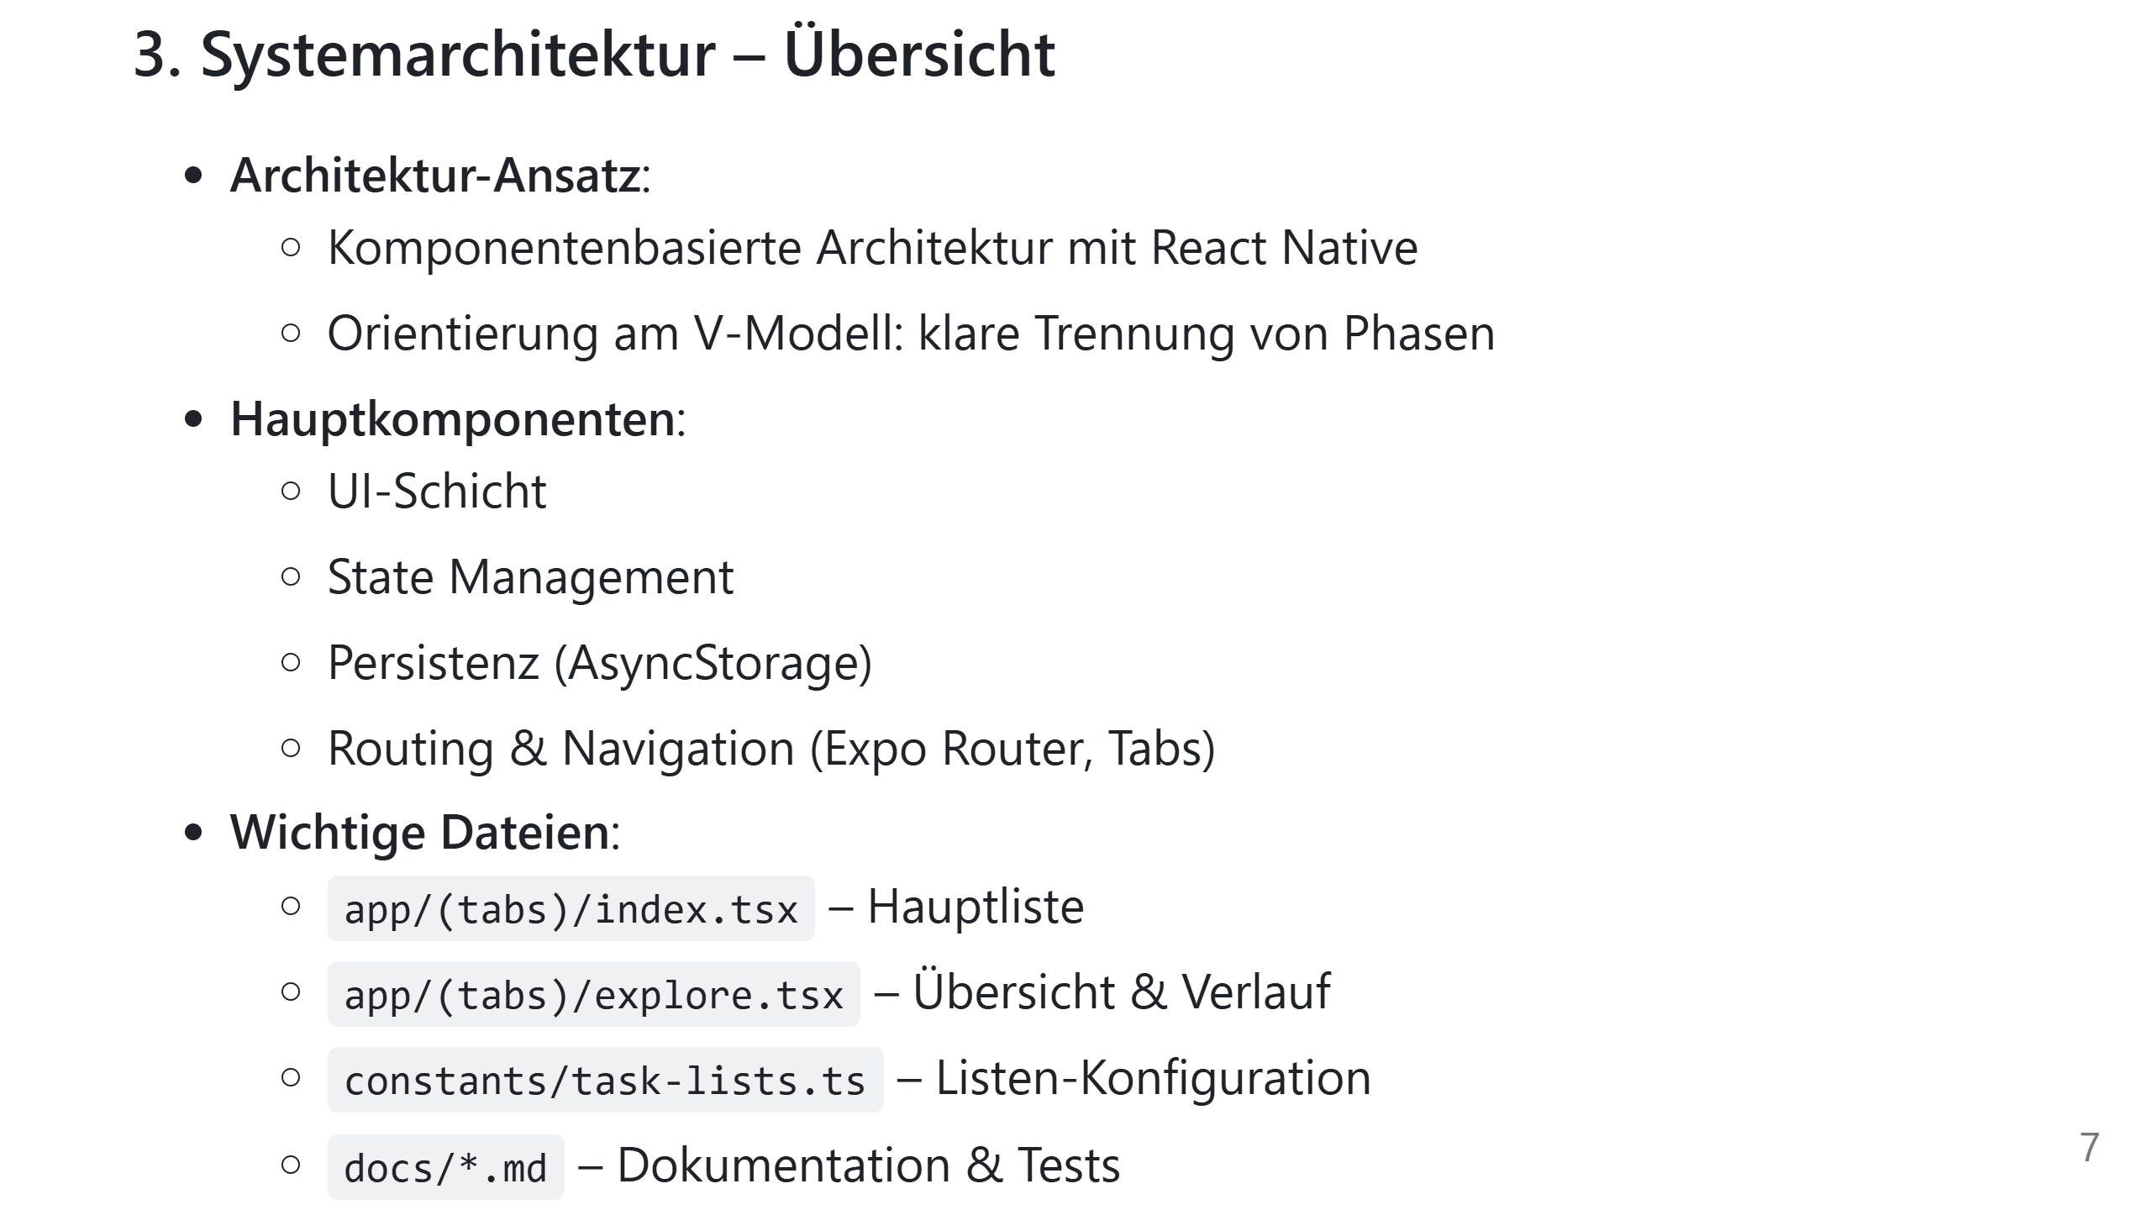
Notes:
Speaker notes:
- Auf die klare Schichtung eingehen: UI, Zustand, Speicherung.
- Expo Router ermöglicht Tab-Navigation (Aufgaben / Übersicht).
- Dokumentation ist als eigener Teil der Architektur zu verstehen.

Slide 8
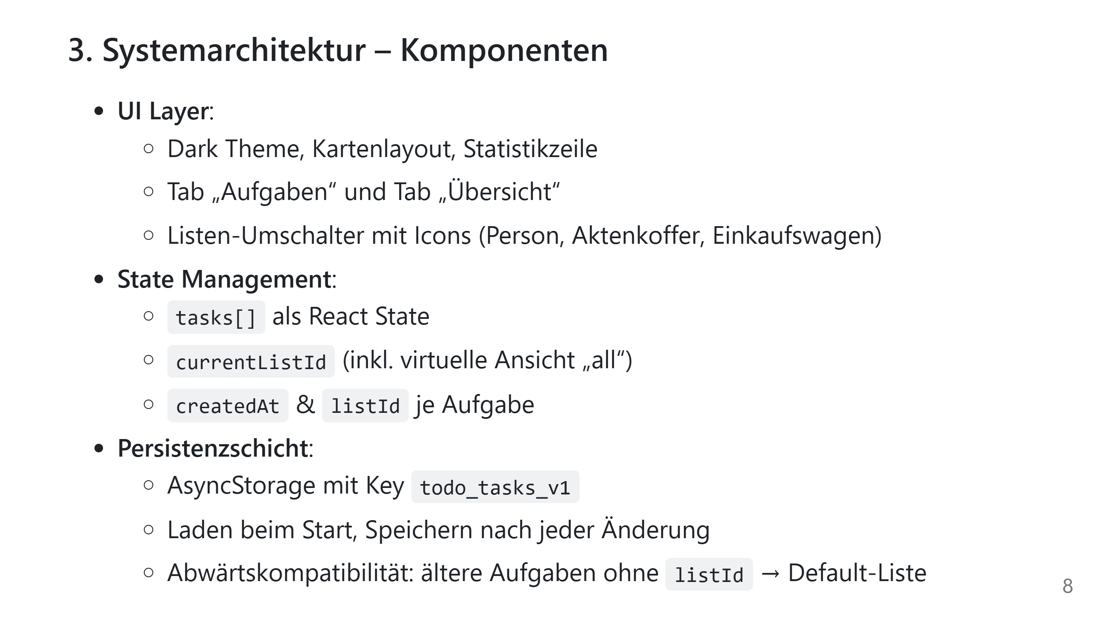
Notes:
Speaker notes:
- Betonung auf einfacher, aber klar strukturierter Architektur.
- Listenumschalter und Virtuelle „Alle“-Ansicht sind nur State-Filter, keine separaten Datenquellen.
- AsyncStorage wird für vollständige Aufgabenobjekte genutzt (inkl. Status und Liste).

Slide 9
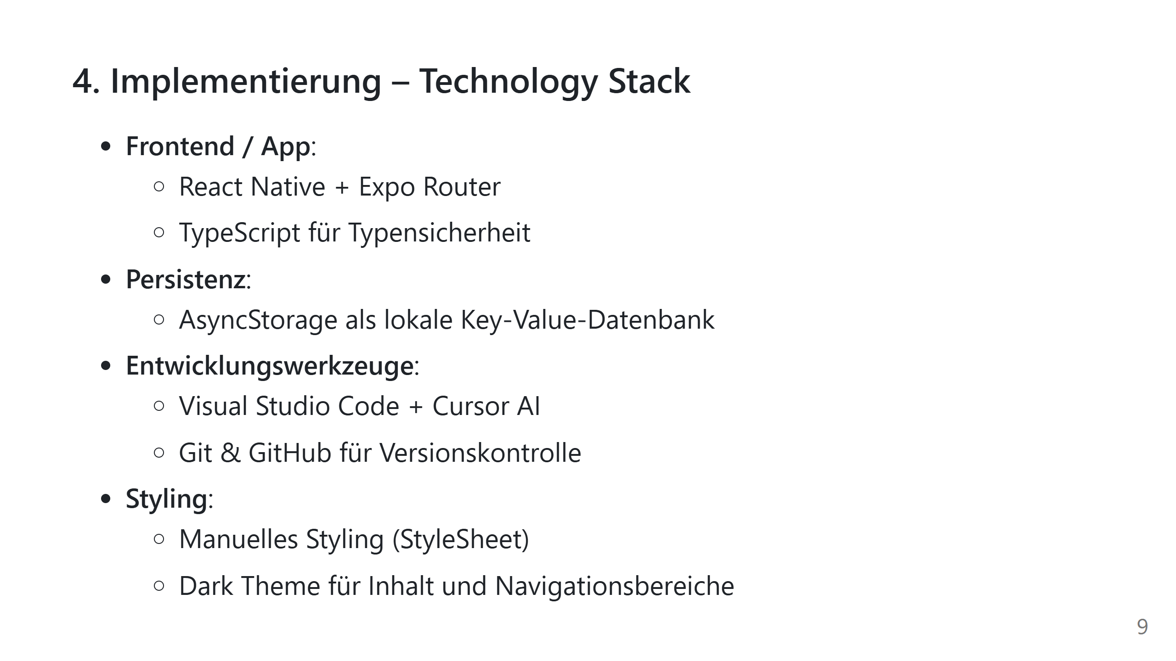
Notes:
Speaker notes:
- Kurze Begründung für TypeScript: frühzeitige Fehlererkennung, klarere Modelle (Task, Listen).
- Expo Router vereinfacht Navigation und Tab-Struktur.
- Cursor AI wird gleich im AI-Teil detailliert beschrieben, hier nur erwähnen.

Slide 10
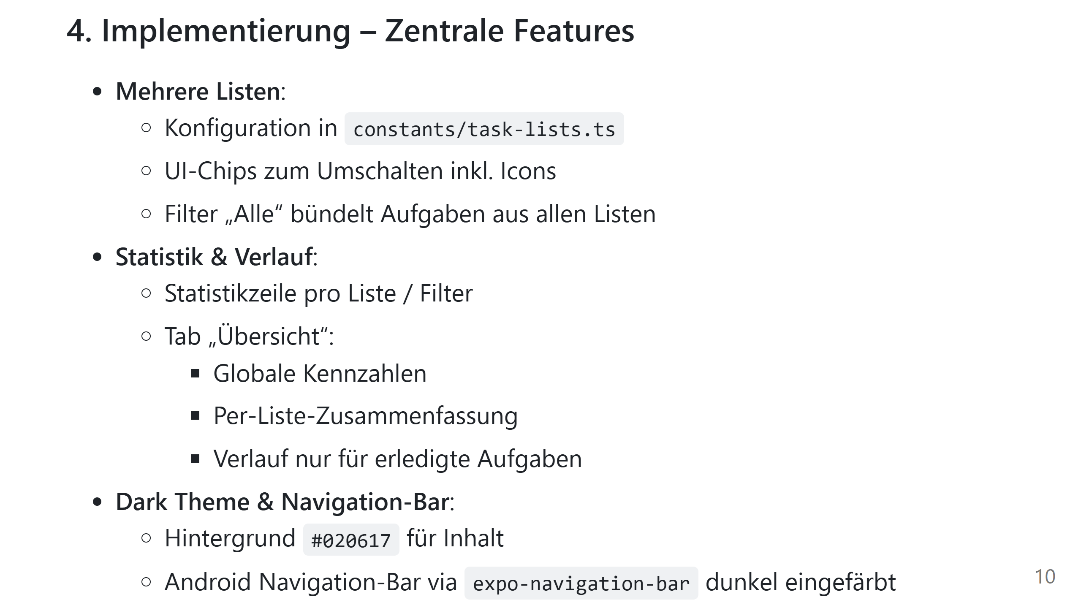
Notes:
Speaker notes:
- Konkrete Stellen im Code erwähnen (ohne alles zu zeigen): Index-Tab, Explore-Tab, Task-Listen-Konstanten.
- Dark-Theme-Anpassung der unteren Systemleiste als Beispiel für Detail-Usability.
- Hinweis, dass erledigte Aufgaben nicht doppelt erscheinen, sondern nur im Verlauf.

Slide 11
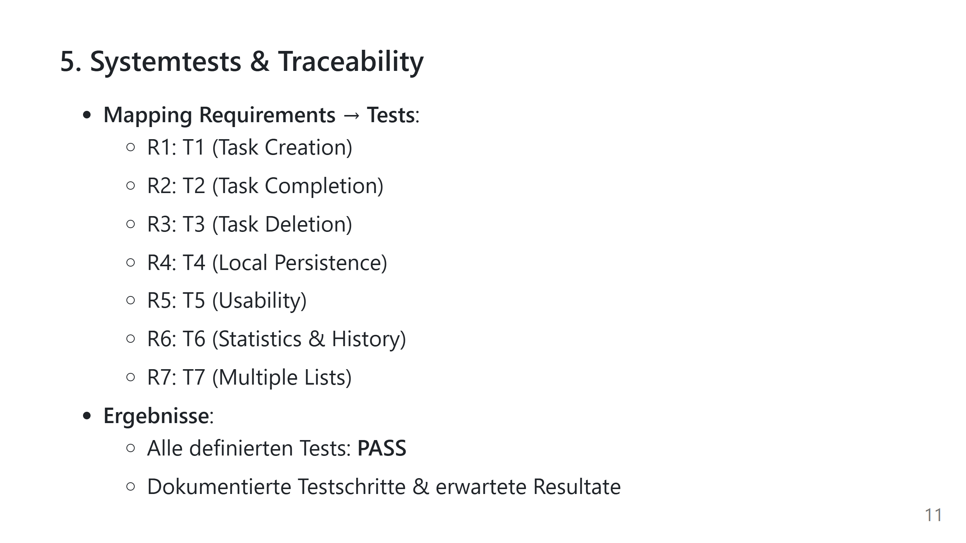
Notes:
Speaker notes:
- Explizit betonen, dass für jedes Requirement ein Testfall existiert (Traceability).
- Beispiel: R4 ↔ T4 – App schließen/öffnen, Aufgaben bleiben erhalten.
- Erwähnen, dass die Tests manuell durchgeführt und mit PASS dokumentiert wurden.

Slide 12
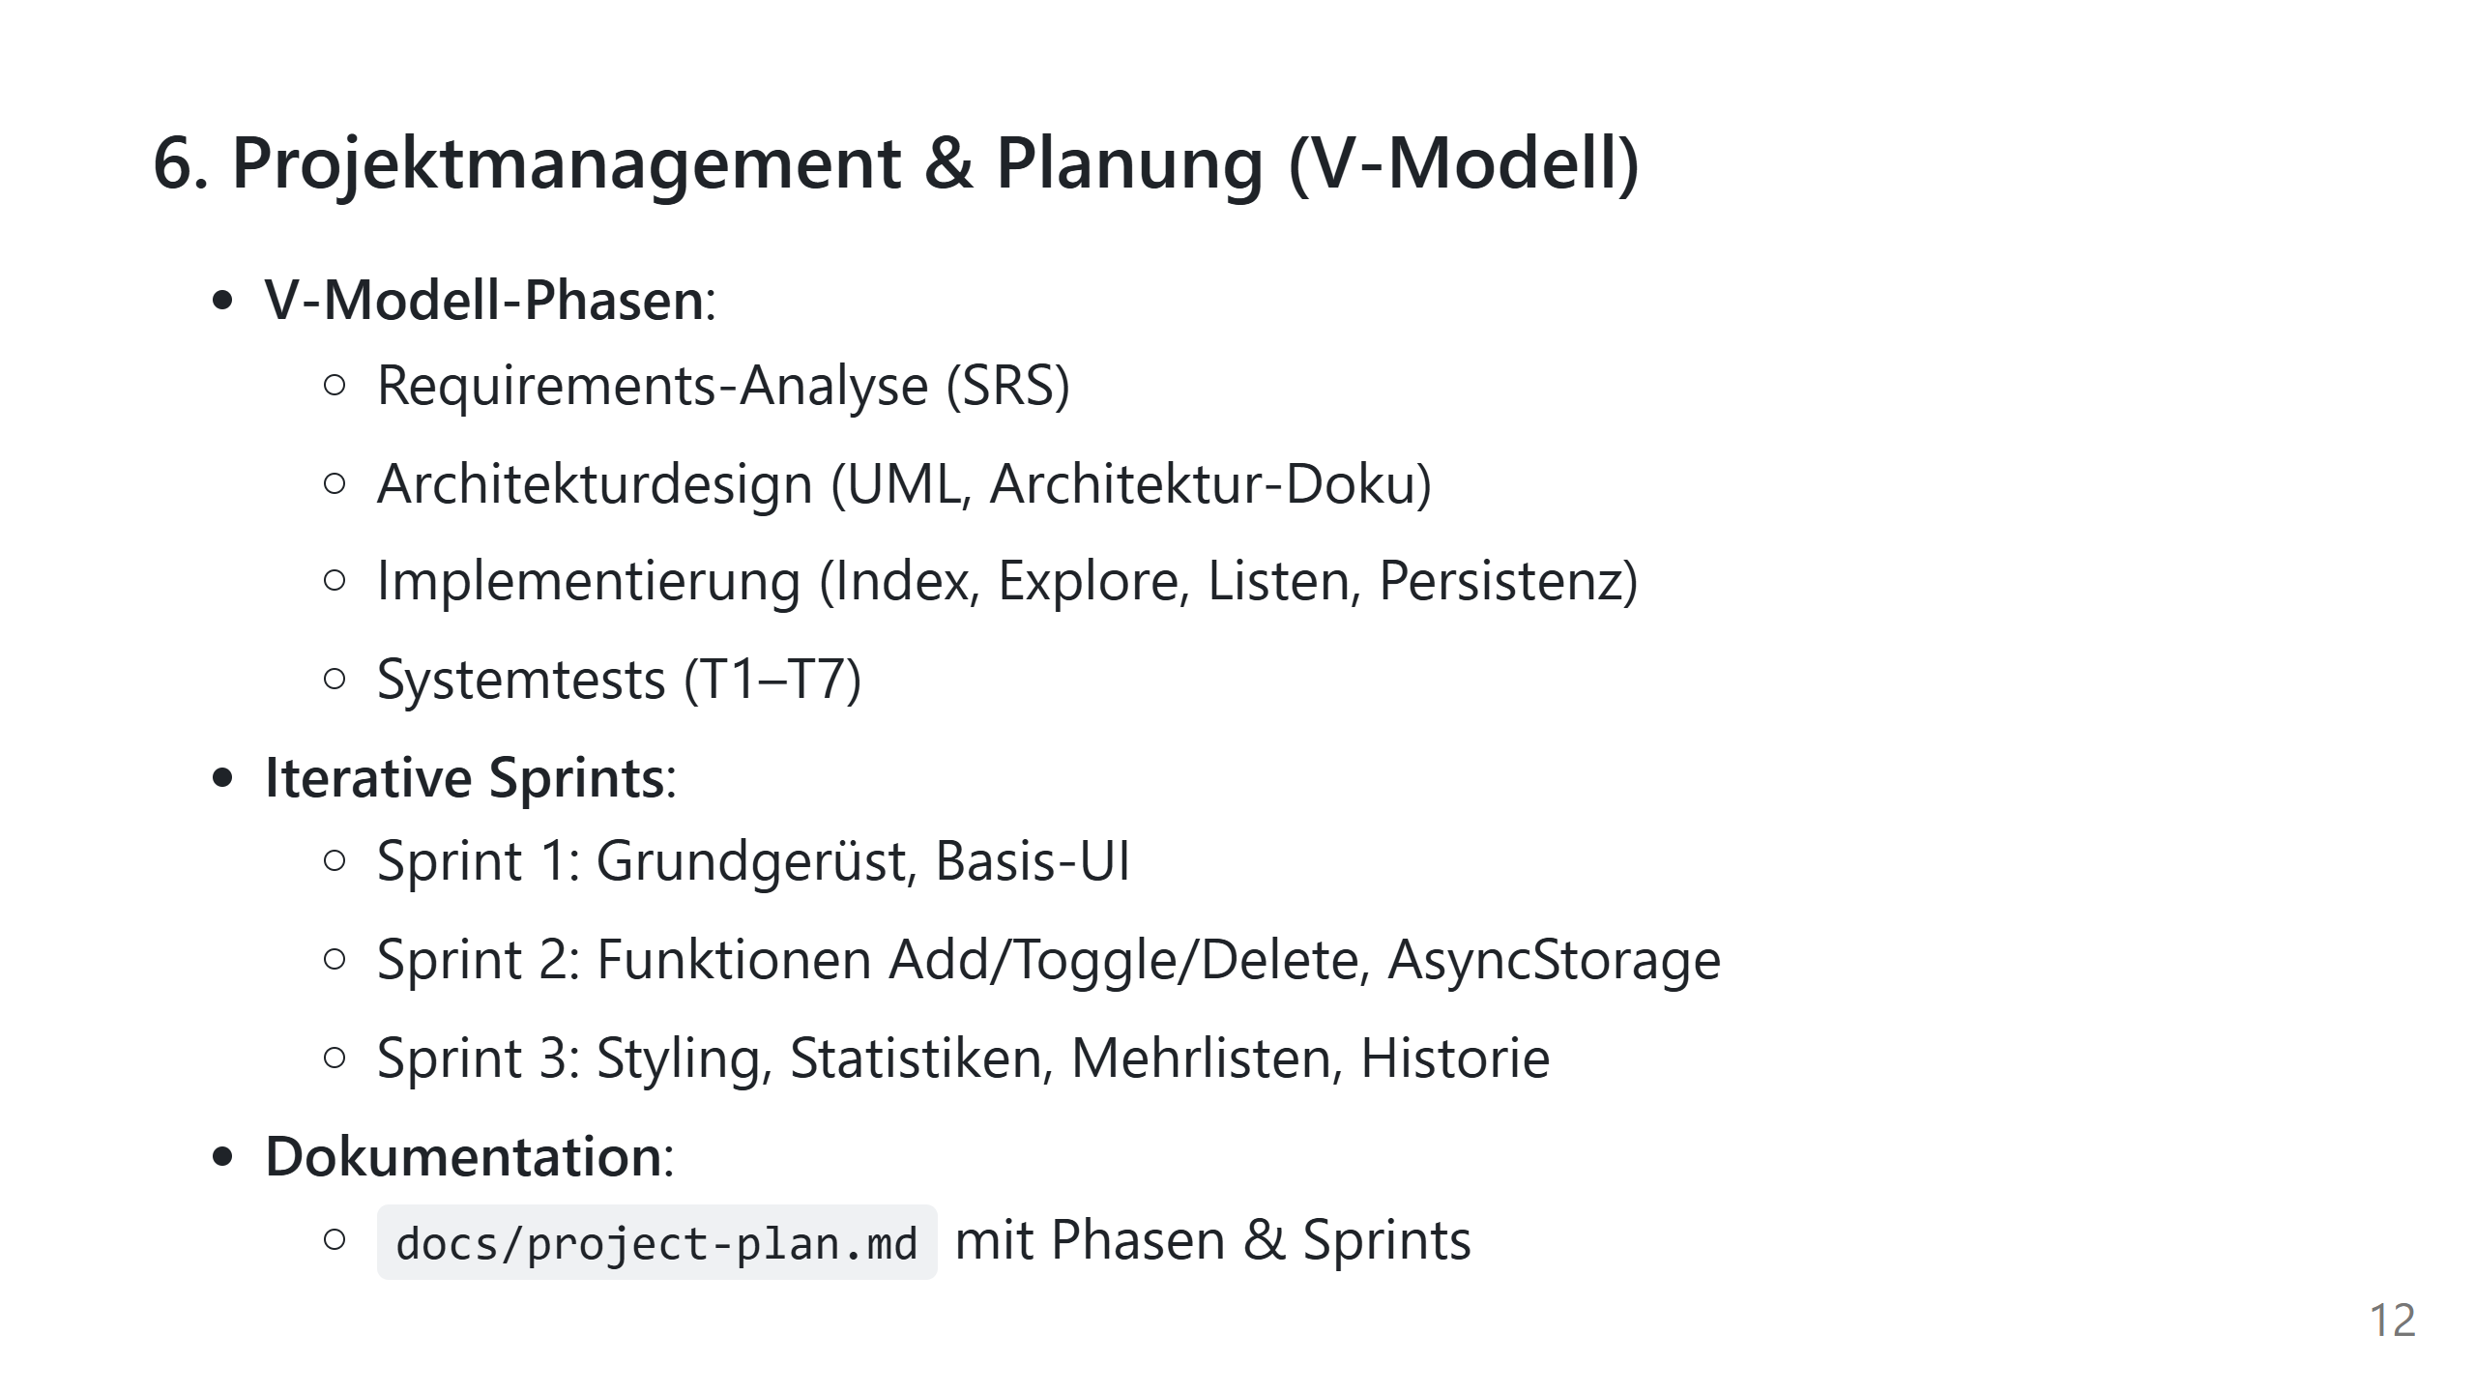
Notes:
Speaker notes:
- Zeigen, dass die Arbeit nicht ad-hoc war, sondern entlang des V‑Modells strukturiert.
- In jedem Sprint wurde ein konsistenter Feature-Umfang abgeschlossen.
- Doku und Code wurden parallel gepflegt (keine „Last-Minute“-Doku).

Slide 13
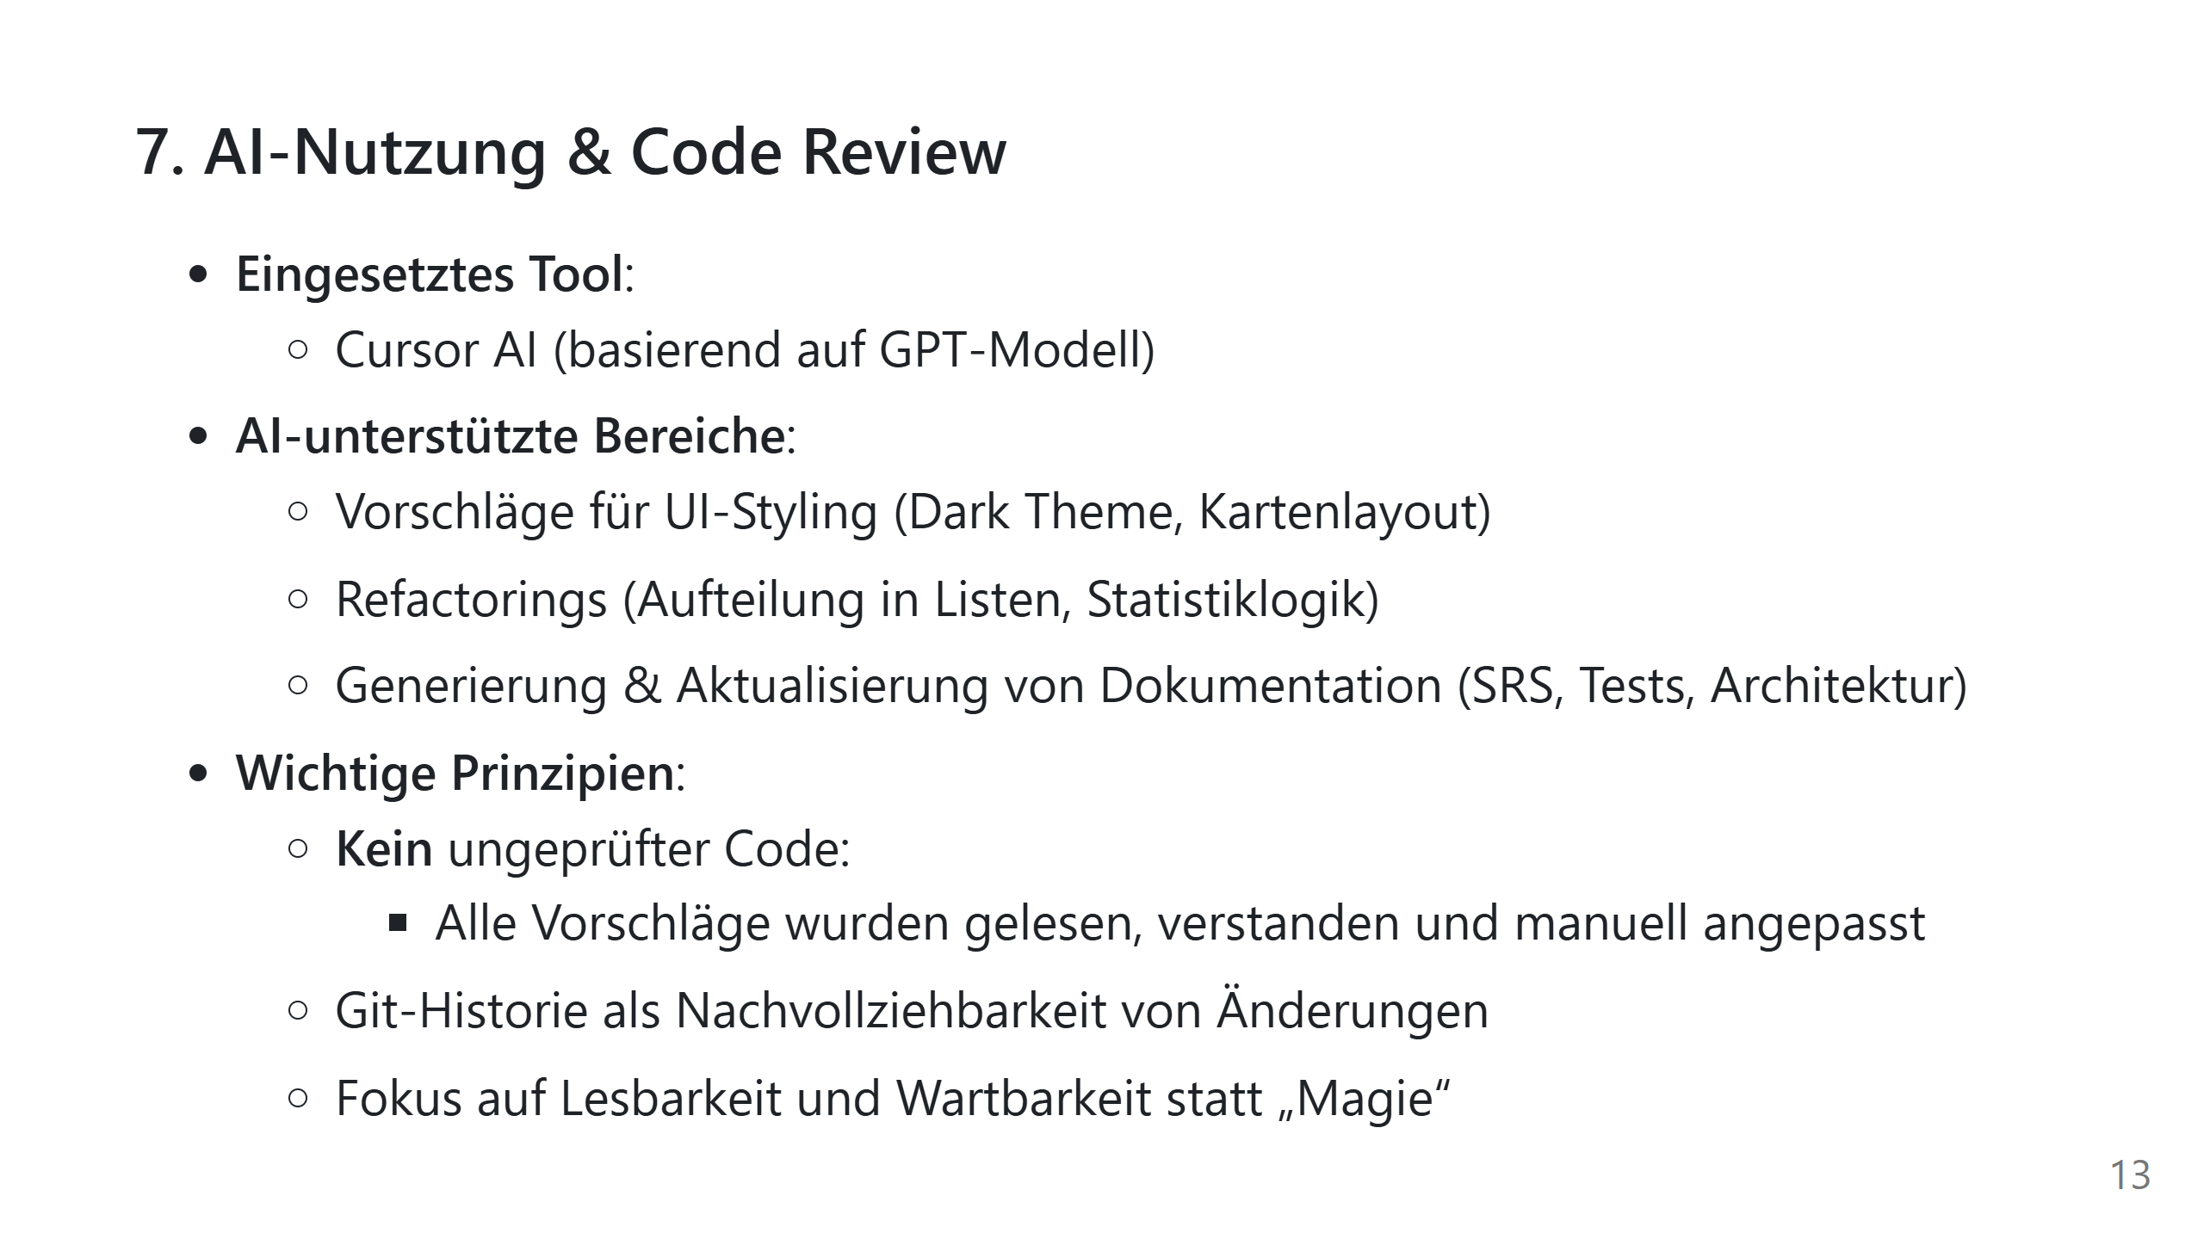
Notes:
Speaker notes:
- Klarstellen, dass AI nicht die Verantwortung übernommen hat, sondern als Assistenz diente.
- Beispiele: Vorschlag für Statistiken, History-Filter, aber immer mit eigenem Verständnis integriert.
- Betonen, dass alle Änderungen durch Git dokumentiert sind.

Slide 14
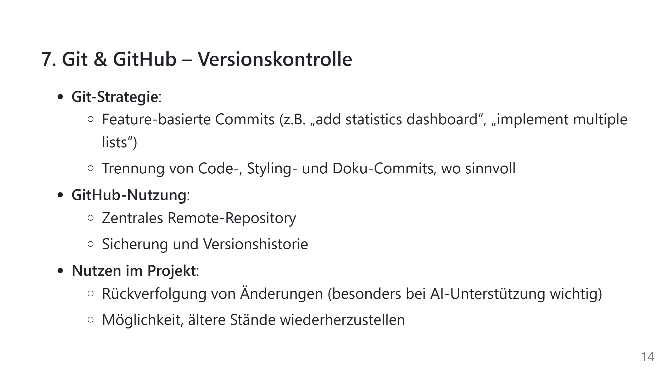
Notes:
Speaker notes:
- Aufzeigen, dass Git systematisch verwendet wurde, nicht nur für „letzten Commit“.
- GitHub als zentrales Backup und als Nachweis für den Projektverlauf.
- Verbindung zum AI-Teil: Git erleichtert Kontrolle über AI-generierte Änderungen.

Slide 15
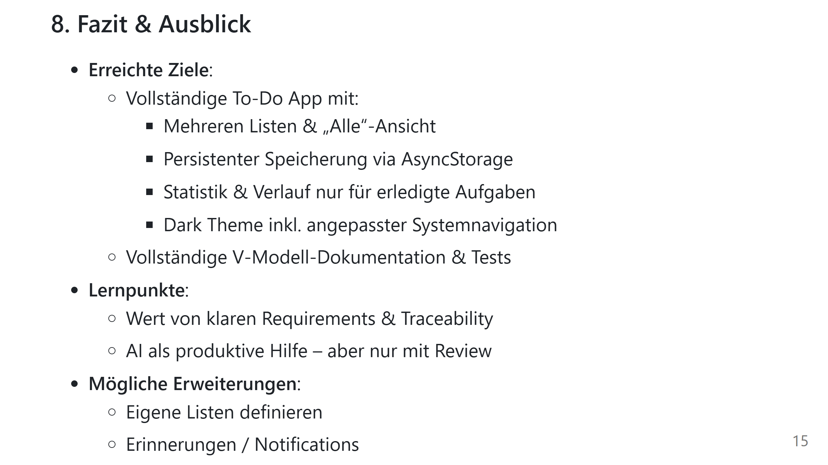
Notes:
Speaker notes:
- Zusammenfassung der wichtigsten technischen und prozessualen Ergebnisse.
- Hervorheben, dass sogar Details wie Dark Theme Navigation gelöst wurden.
- Ausblick bewusst als „Future Work“, nicht als bereits implementierte Features.

Slide 16
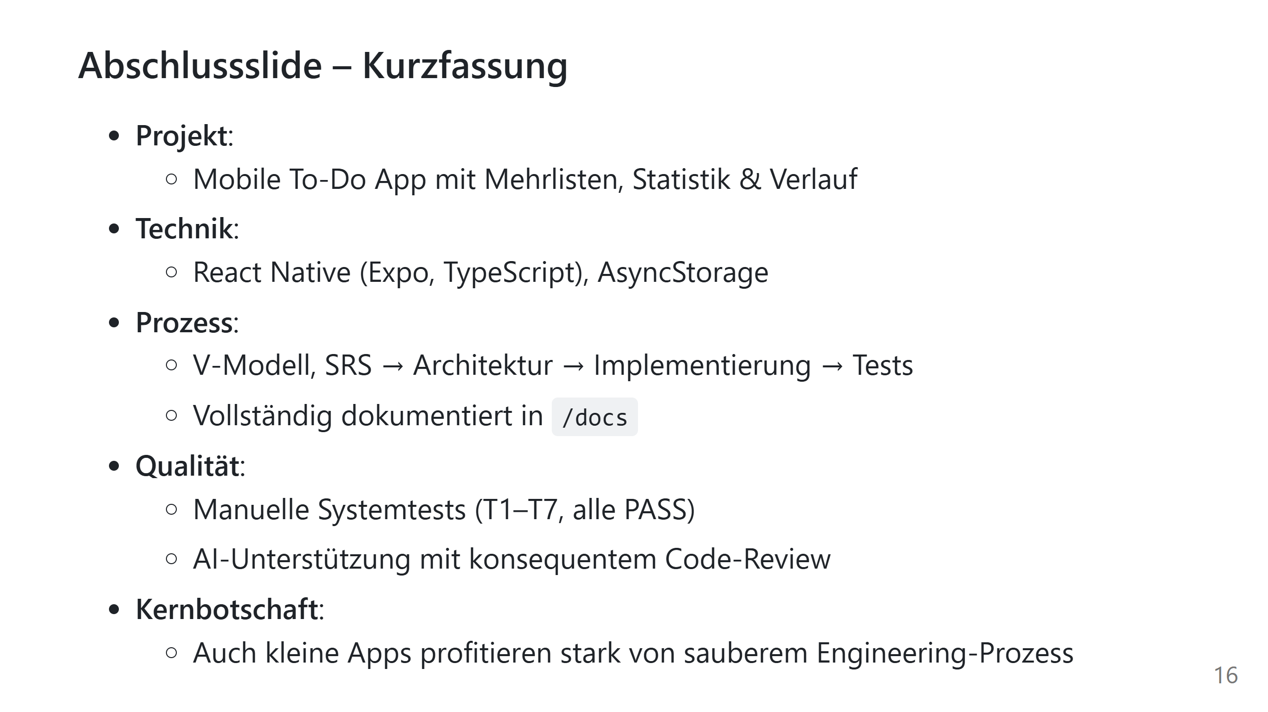
Notes:
Speaker notes:
- Letzte Folie als „Takeaway“ nutzen.
- Drei Begriffe hervorheben: Struktur, Nachvollziehbarkeit, Qualität.
- Zum Schluss kurz auf die Live-Demo überleiten.

